Slide 1
タブレットを活用した授業の在り方
34－②
令和元年度（2019年度）タブレット活用基礎研修
ねらい
新学習指導要領に示された情報活用能力の育成に係る説明や先進地における教育の情報化についての説明を通して、タブレットを活用して授業の質的な転換を図る必要性について理解を深める。
Notes:
・これから、講義・演習「タブレットを活用した授業の在り方」を行う。
・この講座のねらいは、「新学習指導要領に示された情報活用能力の育成に係る説明や先進地における教育の情報化についての説明を通して、タブレットを活用して授業の質的な転換を図る必要性について理解を深める」ことである。

Slide 2
内容
１ 説明「教育の情報化に関する現状」
２ 説明・演習
「主体的・対話的で深い学びの実現に向けた
タブレット活用の在り方」
３ 説明「タブレットの活用を通して
育む児童生徒の資質・能力」
Notes:
・内容については、スライドに示すとおり
１ 説明「教育の情報化に関する現状」
２ 説明・演習「主体的・対話的で深い学びの実現に向けたタブレット活用の在り方」
３ 説明「タブレットの活用を通して育む児童生徒の資質・能力」
である。

Slide 3

１ 教育の情報化に関する現状
Notes:
・はじめに、情報化による社会の変化について皆さんと一緒に考えたい。
・「Society5.0」という言葉を聞いたことがあるだろうか。
・Society5.0とは、仮想空間と現実空間を高度に融合させたシステムにより、経済発展と社会的課題の解決を両立する新しい社会の姿である。
・ここで、Society5.0による近未来を予想した映像をご覧いただく。

Slide 4
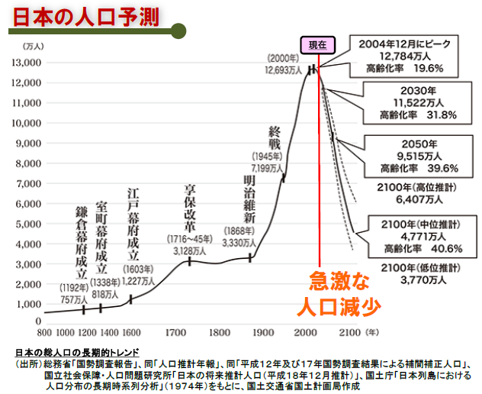
１ 教育の情報化に関する現状
Notes:
・スライドは、国土交通省が作成した日本の人口予測のグラフである。
・2100年には人口が現在の半数以下に減少するとともに、高齢化率は現在の２倍以上となることが予想されている。
・人口減少や高齢化が急激に進む中で、我が国が豊かな社会を維持するためには、これまで以上に情報技術を活用することが求められる。

Slide 5
１ 教育の情報化に関する現状
○ 新学習指導要領の情報教育・ＩＣＴ活用教育関係ポイント
小・中・高等学校共通のポイント
・情報活用能力を、言語能力と同様に
「学習の基盤となる資質・能力」と位置付け
・学校のＩＣＴ環境整備とＩＣＴを活用した
学習活動の充実を明記
Notes:
・それでは、こうした社会の変化を踏まえて、学習指導要領はどのように変わるのであろうか。
・スライドには、新学習指導要領の情報教育・ＩＣＴ活用教育関係のポイントについて示した。
・まず、小・中・高等学校共通のポイントについてである。
・情報活用能力が言語能力と同様に、「学習の基盤となる資質・能力」と位置付けられたことを御存知の方も多いと思う。

Slide 6
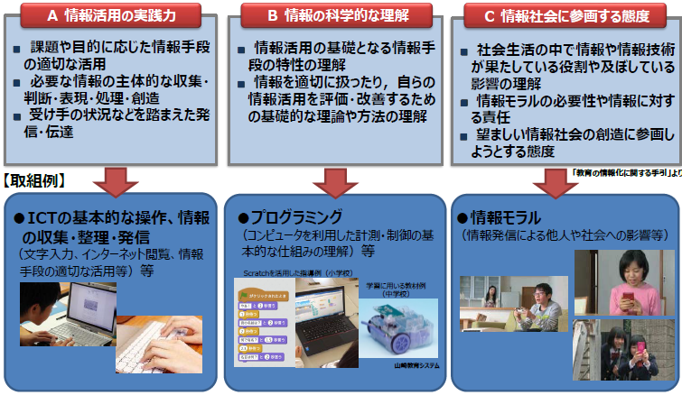
１ 教育の情報化に関する現状
○ 情報活用能力の育成
Notes:
・情報活用能力の育成に当たっては、どのような指導内容が考えられるのだろうか。
・情報活用能力の育成に向けた指導内容の例として
①ＩＣＴの基本的な操作、情報の収集・整理・発信
②プログラミング
③情報モラル
が挙げられる。

Slide 7
１ 教育の情報化に関する現状
○ 新学習指導要領の情報教育・ＩＣＴ活用教育関係ポイント
小・中・高等学校別のポイント（総則及び各教科等）
・小学校プログラミング教育の必修化を含め、小・中・
高等学校を通じてプログラミング教育を充実
□小 学 校：文字入力など基本的な操作を習得、新たにプログラミング的思
考を育成
□中 学 校：技術・家庭科（技術分野）においてプログラミングに関する内
容を充実
□高等学校：情報科において共通必履修科目「情報Ⅰ」を新設し、全ての生
徒がプログラミングのほか、ネットワーク（情報セキュリティ
を含む）やデータベースの基礎等について学習
Notes:
・次に、小・中・高等学校別のポイントについてである。
・小学校プログラミング教育の必修化を含め、小・中・高等学校を通じてプログラミング教育充実することが示された。
・各校種における、指導の概要はスライドの通りである。

Slide 8
２ 特別支援教育における教育の情報化
＊小・中・高等学校の学習指導要領の総則では
障害のある児童（生徒）などについては、学習活動を行う場合に生じる困難さに応じた指導内容や指導方法の工夫を計画的、組織的に行うこと。
そのために・・・
情報手段や教材・教具の活用を図ること
（ＩＣＴの活用）
出典：「教育の情報化に関する手引」作成検討会配付資料（令和元年８月）
Notes:
・次に、特別支援教育における教育の情報化について説明する。
・小・中・高等学校の学習指導要領の総則においては、特別な配慮を必要とする児童生徒への指導として、全ての学習活動において「障害のある児童（生徒）などについては、学習活動を行う場合に生じる困難さに応じた指導内容や指導方法の工夫を計画的、組織的に行うこと」と規定されている。
・また、そのためには、「情報手段や教材・教具の活用を図ること」と述べられている。
・ＩＣＴの活用は、障害のある児童生徒への支援において、大きな効果を発揮するものであることから、ＩＣＴを活用した指導の工夫が大切である。

Slide 9
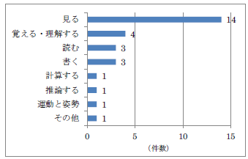
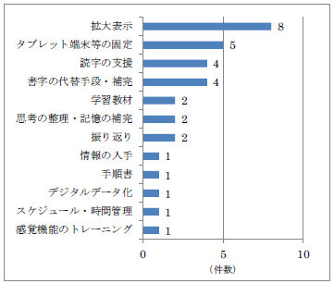
２ 特別支援教育における教育の情報化
○ タブレット端末等の活用方法（例：視覚障害）
（視覚障害での子どもの課題）
（視覚障害でのタブレット端末等の活用）
出典：「教材教具の活用と評価に関する研究～タブレット端末を活用した実践事例の収集と地域支援のためのガイドの作成」研究成果報告書 （平成30年３月）独立行政法人 国立特別支援教育総合研究所
Notes:
・スライドに、独立行政法人 国立特別支援教育総合研究所による、「教材教具の活用と評価に関する研究」の調査結果の一部を示した。
・例として示した視覚障害の子どもに対してのタブレット活用の具体から、学習活動を行う場合に生じる困難さに応じた、指導内容や指導方法の工夫についてイメージしていただきたい。

Slide 10
２ 特別支援教育における教育の情報化
○ 特別支援教育における情報教育の配慮点
○ 障害による操作上の困難を補い、本来の学習内容に集中で
きる環境を整えるとともに、個々の児童生徒に応じた具体的
な支援を考える必要がある。
○ 学習を進めるに当たって、個々の障害の状態や特性や社会
経験等を考慮して、適切な補助用具の選択、指導上の工夫が
必要である。
出典：「教育の情報化に関する手引」作成検討会配付資料（令和元年８月）
Notes:
・特別支援学校では、各教科及び高等部に設けられた教科「情報」を要として情報教育を展開していくこととなるが、障害による操作上の困難を補い、本来の学習内容に集中できる環境を整えるとともに、個々の児童生徒に応じた具体的な支援を考える必要がある。
・また、学習を進めるに当たっては、個々の障害の状態や特性や社会経験等を考慮した、適切な補助用具の選択、指導上の工夫が必要である。
・そのためには、教師が様々な支援機器についての知識を高めることが重要であり、そのためには教育関係機関だけでなく、リハビリテーション分野や工学分野など、関係する他分野から情報を集めることも大切である。

Slide 11
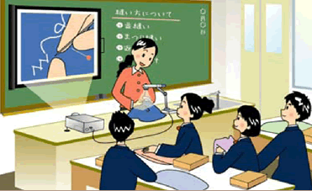
２ 特別支援教育における教育の情報化
○ 発達障害のある児童生徒へのＩＣＴの活用
学級全員の興味を引き付けながら、視覚的に思考を促したり理解を深めたりする提示
学級全員の理解を促すとともに、発達障害のある児童生徒への支援につながる
参考：「教育の情報化に関する手引」作成検討会配付資料（令和元年８月）
Notes:
・通常の学級における一斉指導の場合、発達障害のある児童生徒の学びを支援する情報機器は、クラス全体の学習の目標や指導の流れに即して、自然かつ柔軟に使うことが大切である。
・一斉指導の中で情報機器を活用する際には、学級全員の理解を促すとともに、発達障害のある児童生徒への支援にもつなげる、という視点をもつことが重要である。

Slide 12
３ 主体的・対話的で深い学びの実現に向けたタブレット活用の在り方
小(中）学校学習指導要領（平成29年告示）第１章 第３ １(１)
（略）児童（生徒）の主体的・対話的で深い学びの実現に向けた授業改善を行うこと。
（略）児童（生徒）が各教科等の特質に応じた見方・考え方を働かせながら、知識を相互に関連付けてより深く理解したり、情報を精査して考えを形成したり、問題を見いだして解決策を考えたり、思いや考えを基に創造したりすることに向かう過程を重視した学習の充実を図ること。
出典：小（中）学校学習指導要領（平成29年告示 文部科学省）
Notes:
・では、ここからは、タブレットを活用した授業改善の具体について一緒に考えていきたい。
・本研修会の目的に示されている授業改善について、小（中）学習指導要領では、スライドの通り示されている。

Slide 13
３ 主体的・対話的で深い学びの実現に向けたタブレット活用の在り方
高等学校学習指導要領（平成30年告示）第１章 第３款 １(１)
（略）生徒の主体的・対話的で深い学びの実現に向けた授業改善を行うこと。
（略）生徒が各教科・科目等の特質に応じた見方・考え方を働かせながら、知識を相互に関連付けてより深く理解したり、情報を精査して考えを形成したり、問題を見いだして解決策を考えたり、思いや考えを基に創造したりすることに向かう過程を重視した学習の充実を図ること。
出典：高等学校学習指導要領（平成30年告示 文部科学省）
Notes:
・また、高等学校の学習指導要領には、授業改善について、スライドの通り示されている。
・この後、「主体的・対話的で深い学びの視点からの授業改善」に係り、主に下線部に示した「知識を相互に関連付けてより深く理解」「情報を精査して考えを形成」「問題を見いだして解決策を考える」過程において、効果的と思われる機能について演習を通して理解していただきたい。

Slide 14

３ 主体的・対話的で深い学びの実現に向けたタブレット活用の在り方
共有機能を生かした学習のイメージ
分析した課題の要因を共有
ロイロノート・スクール
プレゼンテーション・情報の共有
Notes:
★ロイロノート・スクールを用いた情報の共有

Slide 15
３ 主体的・対話的で深い学びの実現に向けたタブレット活用の在り方
ロイロノート・スクール
プレゼンテーション・情報の共有
活用の利点
① 学習状況をリアルタイムで把握できる
② 個々の学習状況に応じた指導ができる
③ 全員が考えを発表できる（主体的）
④ 他者の考えとの比較により、
対話が生まれる（対話的） など
Notes:
★演習を踏まえ、タブレットの共有機能の利点を全体で確認する。
① 学習状況をリアルタイムで把握できる
② 個々の学習状況に応じた指導ができる
③ 全員が考えを発表できる（主体的）
④ 他者の考えとの比較により、対話が生まれる（対話的） など

Slide 16
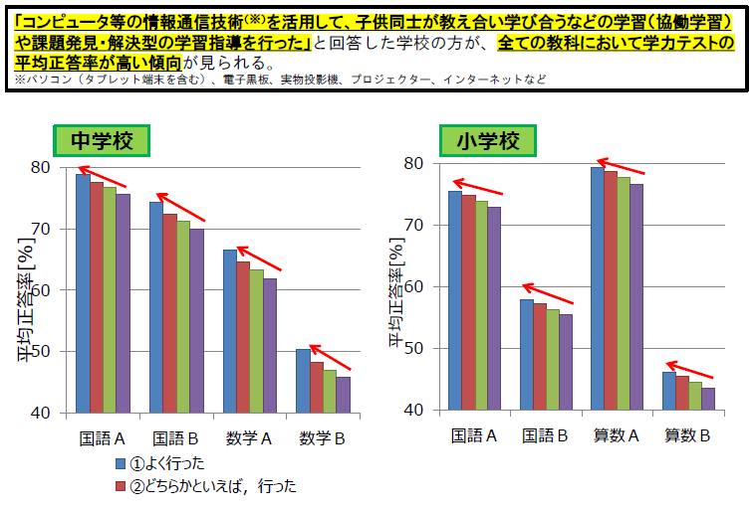
４ タブレットの活用を通して育む児童生徒の資質・能力
出典：平成30年度 教育の情報化指導者養成研修「新しい時代における学校教育の情報化」
（文部科学省初等中等教育局情報教育・外国語教育課 情報教育推進室長 折笠 史典 氏）
Notes:
・情報機器の活用状況と学習内容の定着についての相関に関する資料を提示した。
・スライドの通り、情報機器を活用して子ども同士が教え合い、学び合う学習や、課題発見・解決型の学習を行った学校ほど、成果があがっていることが明らかとなっている。
・タブレットは単純に授業で用いることで成果が得られるものではなく、機能の特徴を踏まえ、育成すべき資質・能力を明確にして指導に取り入れる必要があることに留意願う。

Slide 17
４ タブレットの活用を通して育む児童生徒の資質・能力
高等学校学習指導要領（平成30年告示）解説総則編
・教師は機器の操作等に習熟するだけではなく、それぞれの教材・教具の特性を理解し、指導の効果を高める方法について絶えず研究すること。
・コンピュータや大型提示装置等で用いるデジタル教材は教師間での共有が容易であることから、教材作成の効率化を図ること。
・教師一人一人の得意分野を生かして教材を作成し共有して、更にその教材を用いた指導についても教師間で話し合い共有することにより、学校全体の指導の充実を図ること。
出典：高等学校学習指導要領解説総則編（平成30年告示 文部科学省）
Notes:
・この時間の最後に、高等学校の学習指導要領解説には、主体的・対話的で深い学びの実現に向けた授業改善について、スライドに示した内容が示されている。
★義務教育においても、このような高等学校の学習指導要領における記載内容が参考になることを紹介する。
・以上で、「タブレットを活用した授業の在り方」の講座を終了する。

